Slide 1
Funkcionálne programovanie
1-AIN-512/12
2-AIN-116/14
RNDr. Peter Borovanský, PhD.
RNDr. Michal Winczer, PhD.
Mgr. Andrej Jursa
I-18
http://dai.fmph.uniba.sk/courses/FPRO/

Slide 2
Prečo funkcionálne programovať ?
(pohľad funkcionálneho programátora)
Because of their relative concision and simplicity, functional programs tend to be easier to reason about than imperative ones.
Functional programming idioms are elegant and will help you become a better programmer in all languages.
“The smartest programmers I know are functional programmers.” – one of my undergrad professors ☺
http://www.forbes.com/sites/quora/2014/08/08/the-best-languages-for-getting-into-functional-programming/

Slide 3
Prečo funkcionálne programovať ?
(pohľad nefunkcionálneho programátora)
funkcionálne programovanie
je súčasťou moderných/aktuálne/... vznikajúcich jazykov,
  Python, Go, Clojure, Scala, Swift, Haskell
sa importuje do jazykov klasicky procedurálnych/imperatívnych jazykov
  Java (Java 8), C++ (c++ v.11)
hlavný konkurent OOP je v kríze (na diskusiu :-)
Object-Oriented Programming is Bad – provokatívne video,
základné princípy OOP (enkapsulácia, inheritance) sú zlé/nebezpečné,
objekt (stav) je skrytý vstupno-výstupný argument metódy (funkcie),
z pôvodne elegantných jazykov C, Java sú jazykové multi-paradigmové monštrá,
v snahe mať v jazyku všetko, strácame jednoduchosť a eleganciu,
ako Java vznikla na smetisku jazykov, stále vznikajú pokusy očistiť (vytiahnúť esenciu) programovania, napr. Haskell, Go

Slide 4
Matematika – zdroj elegancie
matematici zväčša nestratili zmysel po kráse (dôkazov), elegancii (definícií),
informatici vylepšujú (efektívnosť) svoje algoritmy nie vždy s cieľom, aby boli čitateľnejšie, a často ani nie sú ...
pri týchto transformáciach je často veľa matematiky
programátori sa primárne sústredia na korektnosť,
eleganciu (ako nevyhnutnosť) riešia, až keď sa to už nedá čítať/udržiavať,
majú na to metodológie, metodiky, odporučenia, code-checkery

Slide 5
Funkcie v matematike
Funkcia je typ zobrazenia, relácie, ...
Funkcie sú rastúce, klesajúce, ..., derivujeme a integrujeme ich, ...
Funkcie sú nad N (N->N), R (R->R), ...
Funkcií je N->N veľa. Viac ako |N| ?
Funkcií N->N je toľko ako reálnych čísel...Vieme všetky naprogramovať ?
Funkcií je R->R je ešte viac. Naozaj ?
Funkcie skladáme. To je asociatívna operácia... Je komutatívna ?
x -> 4 je konštantná funkcia napr. typu N->N, či R->R, ...
{x -> k*x+q} je množstvo (množina) lineárnych funkcií pre rôzne k, q
Funkcia nie vždy má inverznú funkciu
Ale skladať ich vieme vždy
(x -> 2*x+1) . (x -> 3*x+5) je x->2*(3*x+5)+1, teda x->6*x+11
aj aplikovať v bode z definičného oboru (x->6*x+11) 2 = 23
a lineárne funkcie sú uzavreté na skladanie

Slide 6
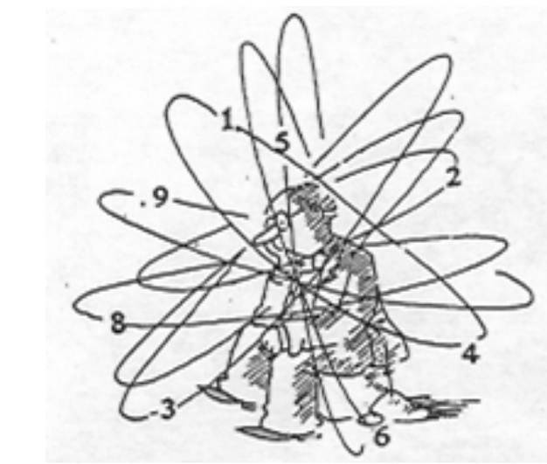
Funkcionálna apokalypsa ☺
Prirodzené čísla nám dal sám dobrotivý pán Boh, všetko ostatné je dielom človeka.
(L. Kronecker)
Predstavme si, že by existovali len funkcie
a nič iné…
žiadne čísla, ani prirodzené, ani 0, ani True/False, ani NULL, či nil
vedeli by sme vybudovať matematiku, resp. aspoň aritmetiku ?
vieme nájsť
  funkcie, ktoré by zodpovedali číslam 0, 1, 2, ...
  a operácie zodpovedajúce +, *, …
tak, aby to fungovalo ako (N, +, *)

Slide 7
Jazyky podporujúce FP
funkcionálne programovanie je programovanie s funkciami ako hodnotami
kým sa objavilo funkcionálne programovanie, hodnoty boli: celé, reálne, komplexné číslo, znak, pole, zoznam, ...
funkcionálne programovanie rôzne jazyky rôzne podporujú:
Haskell
Scheme
Go, Groovy, Ruby, Scala, Python,
F#, Clojure, Erlang, …
Pascal, C, Java, ...
Ktorý ako...

Slide 8
Funkcia ako argument
(Pascal/C)
pred FP poznali funkcie ako argumenty, ale neučili to (na FMFI) na Pascale ani C ...
program example;
function first(function f(x: real): real): real;
begin
first := f(1.0) + 2.0;
end;
function second(x: real): real;
begin
second := x/2.0;
end;
begin
writeln(first(second));
end.
To isté v jazyku C:
float first(float (*f)(float) ) {
return (*f)(1.0)+2.0;
return f(1.0)+2.0; // alebo
}
float second(float x) {
return (x/2.0);
}
printf(”%f\n”,first(&second));
Podstatné: použiteľných funkcií je konečne veľa = len tie,
ktoré sme v kóde definovali. Nijako nemôžeme dynamicky
vyrobiť funkciu, s ktorou by sme pracovali ako s hodnotou.
https://repl.it/
http://www.rosettacode.org/wiki/Function_as_an_Argument#Pascal
small.c

Slide 9
Funkcia ako hodnota
(požičané z Go-ovského cvičenia, Programovacie paradigmy)
type realnaFunckia /*=*/ func(float64) float64
func kompozicia(f, g realnaFunckia) realnaFunckia {
return (func(x float64) float64 {// kompozicia(f,g) = f.g
return f(g(x)) // tu vzniká v run-time nová funkcia, // ktorá nebola v čase kompilácie
})
} // iteracia(n,f)=f^n
func iteracia(n int, f realnaFunckia) realnaFunckia {
if n == 0 {
return (func(x float64) float64 { return x }) //id
} else {
return kompozicia(f, iteracia(n-1, f))
} // f . iter(n-1,f)
}
https://repl.it/
iteracia.go

Slide 10
Python Closures
def addN(n): # výsledkom addN je funkcia,
return (lambda x:n+x) # ktorá k argumentu pripočína N
add5 = addN(5) # toto je jedna funkcia x→5+x
add1 = addN(1) # toto je iná funkcia y→1+y
# … môžem ich vyrobiť neobmedzene veľa
print(add5(10)) # 15
print(add1(10)) # 11
def iteruj(n,f): # výsledkom je funkcia f^{n}
if n == 0:
return (lambda x:x) # identita
else:
return(lambda x:f(iteruj(n-1,f)(x))) # f(f^{n-1}) = f^{n}
add5SevenTimes = iteruj(7,add5) # +5(+5(+5(+5(+5(+5(+5(100)))))))
print(add5SevenTimes(100)) # 135
https://repl.it/
iteruj.py

Slide 11
Javascript Closures
function addN(n) {
return function(x) { return x+n };
}
function iteruj(n, f) {
if (n === 0)
return function(x) {return x;};
else
return function(x) { return iteruj(n-1,f)(f(x)); };
}
add5 = addN(5);
add1 = addN(1);
Native Browser JavaScript
=> add5(100)
105
=> add1(10)
11
=> iteruj(7,add5)
[Function]
=> iteruj(7,add5)(100)
135
=> iteruj(7,iteruj(4,add1))(100)
128
https://repl.it/
iteruj.js

Slide 12

JDK8 - funkcionálny interface
interface FunkcionalnyInterface { // koncept funkcie v J8
public void doit(String s); // jediná “procedúra”
}
// „procedúra“ ako argument
public static void foo(FunkcionalnyInterface fi) {
fi.doit("hello");
}
// „procedúra“ ako hodnota, výsledok
public static FunkcionalnyInterface goo() {
return (String s) -> System.out.println(s + s);
}
foo(goo())
"hellohello"
Funkcie.java

Slide 13

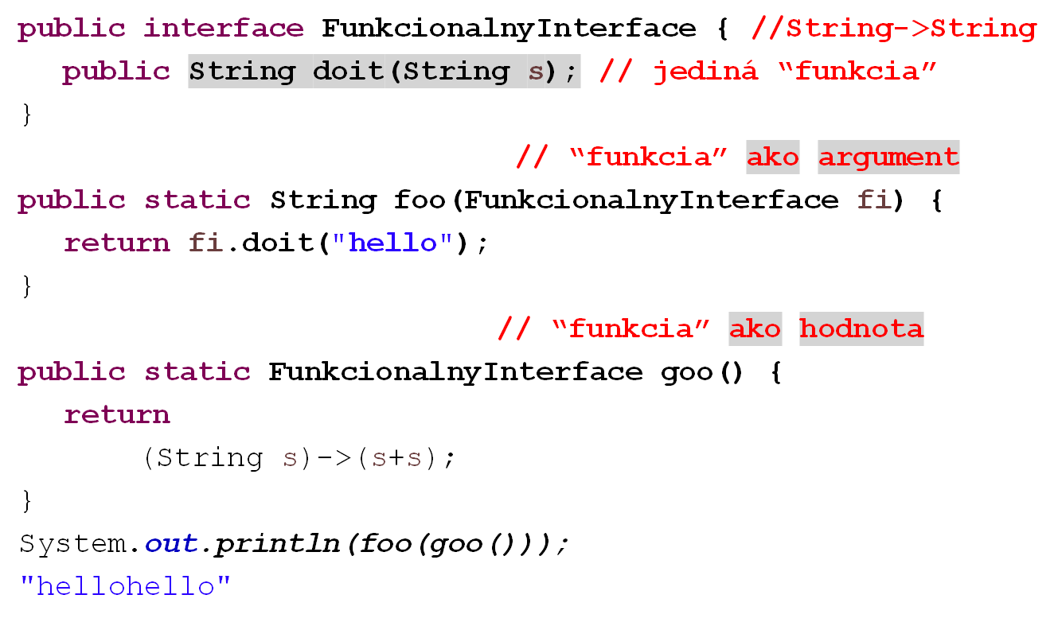
JDK8 - funkcionálny interface
Funkcie.java

Slide 14
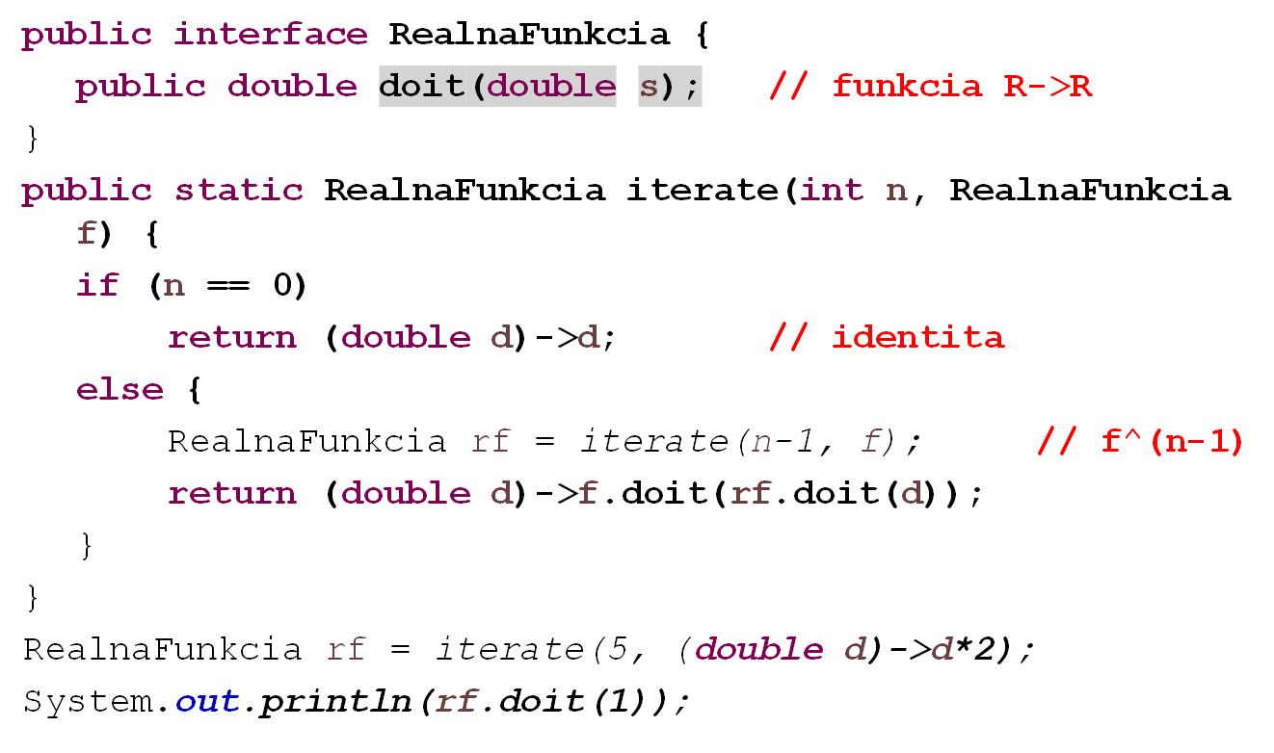
JDK8 - funkcionálny interface
Funkcie.java

Slide 15
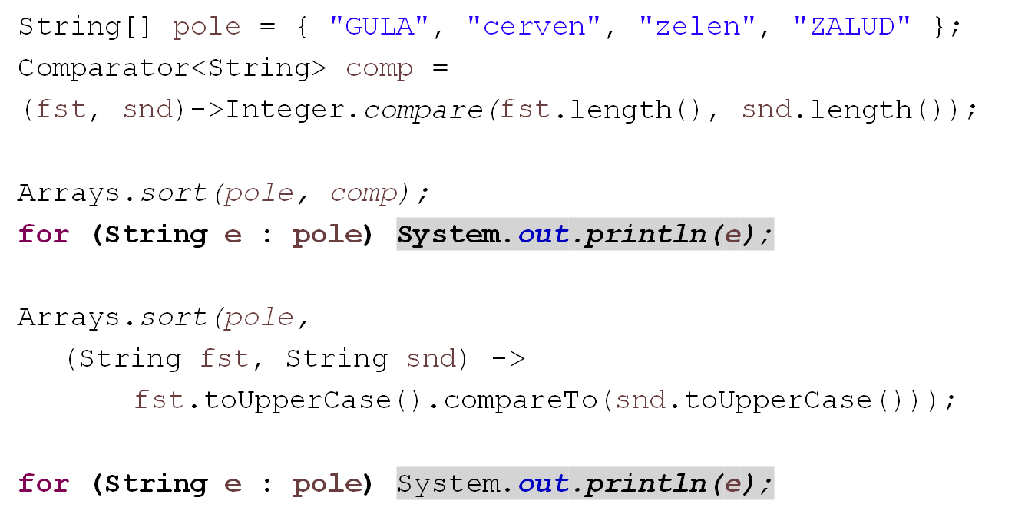
Java 8
GULA
zelen
ZALUD
cerven
cerven
GULA
ZALUD
zelen
Funkcia.java

Slide 16
forEach, map, filter v Java8
class Karta {
int hodnota;
String farba;
public Karta(int hodnota, String farba) { … }
public void setFarba(String farba) { … }
public int getHodnota() { … }
public void setHodnota(int hodnota) { … }
public String getFarba() { … }
public String toString() { … }
}
List<Karta> karty = new ArrayList<Karta>();
karty.add(new Karta(7,"Gula"));
karty.add(new Karta(8,"Zalud"));
karty.add(new Karta(9,"Cerven"));
karty.add(new Karta(10,"Zelen"));
MapFilter.java

Slide 17
forEach, map, filter v Java8
karty.forEach(k -> k.setFarba("Cerven"));
Stream<Karta> vacsieKartyStream =
karty.stream().filter(k -> k.getHodnota() > 8);
List<Karta> vacsieKarty = vacsieKartyStream.collect(Collectors.toList());
List<Karta> vacsieKarty2 = karty
.stream()
.filter(k -> k.getHodnota() > 8)
.collect(Collectors.toList());
[Gula/7, Zalud/8, Cerven/9, Zelen/10]
[Cerven/7, Cerven/8, Cerven/9, Cerven/10]
[Cerven/9, Cerven/10]
[Cerven/9, Cerven/10]
MapFilter.java

Slide 18
forEach, map, filter v Java8
List<Karta> vacsieKarty3 = karty
.stream()
.map(k->new Karta(k.getHodnota()+1,k.getFarba()))
.filter(k -> k.getHodnota() > 8)
.collect(Collectors.toList());
List<Karta> vacsieKarty4 = karty
.stream()
.parallel()
.filter(k -> k.getHodnota() > 8)
.sequential()
.collect(Collectors.toList());
[Cerven/9, Cerven/10, Cerven/11]
[Cerven/9, Cerven/10]
MapFilter.java

Slide 19
Predchádzalo vzniku FP
19.storočie – DeMorgan, Boole – výrokový a predikátový počet
19.storočie – Peano – teória čísel, indukcia
20.storočie – Russel, Gödel , Hilbert – Princípy matematiky
~1930 ... ~1950 – vypočítateľnosť
  Turingove stroje – krok, stav, abeceda, výpočet
  Rekurzívne funkcie (Kleene) – štruktúra funkcií podľa ich konštrukcie,
  napr. primitívne rekurzívne funkcie ⊊ vypočítateľné (Ackermannova fcia),
  λ-kalkul (Church) – abstrakcia a aplikácia,
  Markovove algoritmy - symbolické úpravy reťazcov, prepisovací systém
všetky modely (i mnohé ďalšie) sú ekvivalentné,
  zastavenie Turingovho stroja,
  zastavenie programu v Pascale-Jave-Pythone...
  výpočet v λ-kalkul,
  výpočet rekuzívnej funkcie dá výsledok
sú rovnako ťažké (nemožné) úlohy
Pôvodne vôbec nešlo o počítanie, ale vypočítateľnosť, či matematiku
ak počítali, tak to vyzeralo takto The Bombe @ Bletchley.mov

Slide 20
Trochu z histórie FP
1930, Alonso Church, lambda calculus
  teoretický základ FP
  kalkul funkcií: abstrakcia, aplikácia, kompozícia
  Princeton: A.Church, A.Turing, J. von Neumann, K.Gödel - skúmajú formálne modely výpočtov
  éra: WWII, prvý von Neumanovský počítač: Mark I (IBM), balistické tabuľky
1958, Haskell B.Curry, logika kombinátorov
  alternatívny pohľad na funkcie, menej známy a populárny
  „premenné vôbec nepotrebujeme“
1958, LISP, John McCarthy
  implementácia lambda kalkulu na „von Neumanovskom HW“
1960, SECD (Stack-Environment-Control-Dump) Machine, Landin
  predchodca p-code, rôznych stack-orientovaných bajt-kódov, virtuálnych mašín.
  SECD použili pri implementácii
    Algol 60, PL/1 – predchodcu Pascalu
    LISP – prvého funkcionálneho jazyka založenom na λ-kalkule

Slide 21
Jazyky FP
1977, John Backus, IBM – odpálil boom rôznych FP jazykov
Can Programming Be Liberated from the von Neumann Style?
A Functional Style and Its Algebra of Programs
1.frakcia:
  Lisp, Common Lisp, ..., Scheme (MIT,DrScheme,Racket),
  ML, Standard ML, CAML, oCAML, ...
2.frakcia:
  Miranda, Gofer, Hope, Erlang, Clean, Hugs, Haskell Platform

Slide 22
1960 LISP
LISP je rekurzívny jazyk
LISP je vhodný na list-processing
LISP používa dynamickú alokáciu pamäte, GC
LISP je skoro beztypový jazyk
LISP používal dynamic scoping
LISP má globálne premenné, priradenie, cykly a pod.
    ale nič z toho vám neukážem ☺
LISP je vhodný na prototypovanie a je všelikde
Scheme je LISP dneška, má viacero implementácií, napr.

Slide 23
Scheme - syntax
<Expr> ::= <Const> |
<Ident> |
(<Expr0> <Expr1> … <Exprn>) |
(lambda (<Ident1>…<Identn>) <Expr>) |
(define <Ident> <Expr>)
definícia funkcie: volanie funkcie:
(define gcd (gcd 12 18)
(lambda (a b) 6
(if (= a b)
a
(if (> a b)
(gcd (- a b) b)
(gcd a (- b a))))))
scheme.scm

Slide 24
Rekurzia na číslach
(define ack (lambda (m n)
(if (= m 0)
(+ n 1)
(if (= n 0)
(ack (- m 1) 1)
(ack (- m 1) (ack m (- n 1)))))))
(ack 3 3)
61
(define fac (lambda (n)
(if (= n 0)
1
(* n (fac (- n 1))))))
(fac 100)
933262....000
(define fib (lambda (n)
(if (= n 0)
0
(if (= n 1)
1
(+ (fib (- n 1)) (fib (- n 2)))))))
(fib 10)
55
(define prime (lambda (n k)
(if (> (* k k) n)
#t
(if (= (mod n k) 0)
#f
(prime n (+ k 1))))))
(define isPrime?(lambda (n)
(and (> n 1) (prime n 2))))
scheme.scm

Slide 25
Scheme closures
(define (iterate n f)
(if (= n 0)
(lambda (x) x)
(lambda (x) (f ((iterate (- n 1) f) x ))
)
)
)
(define addN5 (lambda (n) (+ n 5)))
(define addN1 (lambda (n) (+ n 1)))
((iterate 7 addN5 ) 100)
((iterate 7 (iterate 4 addN1)) 100)
scheme.scm

Slide 26
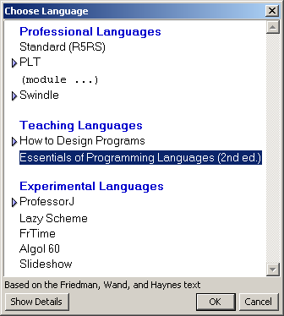
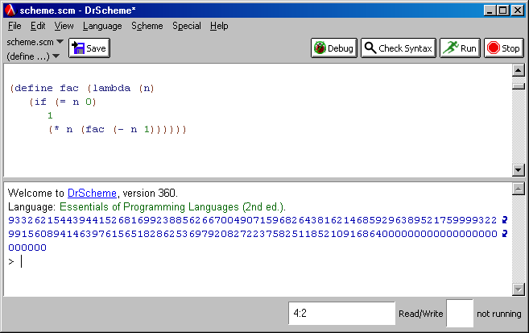
DrScheme
po inštalácii DrScheme treba
zvoliť si správnu úroveň jazyka
(t.j. advanced user, resp. Essentials of PL)
http://www.plt-scheme.org/software/drscheme/tour/tour-Z-H-4.html

Slide 27
Čísla - help
complex
real
rational
integer
+,-, * (* 3 (+ 5 7) 2) |--> 72
quotient, remainder, modulo (quotient 7 3) |--> 2
(remainder -11 3) |--> -2, (modulo -11 3) |--> 1
max, min, abs (max 1 2 3 4 5) |--> 5
gcd, lcm (gcd 18 12) |--> 6, (lcm 18 12) |--> 36
floor, ceiling (floor (/5 3)) |--> 1, (ceiling (/ 5 3)) |--> 2
(floor -4.3) |--> -5.0, (ceiling -4.3) |--> -4.0
truncate, round (truncate -4.3) |--> -4.0, (round -4.3) |--> -4.0
expt (expt 2 5) |--> 32
eq?, =, <, >, <=, >=
zero?, positive?, negative?
odd?, even? (odd? 2) |--> #f, (even? 2) |--> #t

Slide 28
Zoznam a nič iné
Zoznam je to, čo
má hlavu a chvost
má dva konštruktory
  Scheme: (), (cons h t)
  Haskell: [], h:t
vieme zapísať konštanty typu zoznam
  Haskell: 1 : 2 : 3 : [] = [1,2,3]
  Scheme: (cons 1 (cons 2 (cons 3 ())))
poznáme konvencie
  Scheme: (list 1 2 3), '(1 2 3), (QUOTE (1 2 3))
môžu byť heterogénne
  Scheme: '(1 (2 3) 4), (list 1 ' (2 3) 4), (list 1 (2 3) 4)
  Haskell: nie, vždy sú typu List<t> = [t]
procedure application:
expected procedure,
given: 2; arguments were: 3

Slide 29

Car-Cdrling v Lispe/Scheme
K zoznamu vždy pristupujeme cez hlavu
car
(car '(1 2 3)) vráti 1
(car '((1 2) 3 4)) vráti (1 2)
cdr
(cdr '(1 2 3)) vráti (2 3)
(cdr '((1 2) 3 4)) vráti (3 4)
cons
(cons 1 '(2 3)) vráti (1 2 3)
quote
'(1 2) je ekvivalentné (quote (1 2))
(cddr '(1 2 3))
(3)
(cdddr '(1 2 3))
()
(cadr '(1 2 3))
2
(caddr '(1 2 3))
3

Slide 30
Zoznamová rekurzia 1
(if vyraz ak-nie-je-nil ak-je-nil)
null? je #t ak argument je ()
zreťazenie zoznamov
(define length
(lambda (l)
(if (null? l)
0
(+ 1 (length (cdr l))))))
(length ’(1 2 3))
3
(define sum
(lambda (l)
(if (null? l)
0
(+ (car l) (sum (cdr l))))))
(sum ’(1 2 3))
6
(define append
(lambda (x y)
(if (null? x)
y
(cons (car x)
(append (cdr x) y)))))
(append ’(1 2 3) ’(a b c))
(1 2 3 a b c)
(define reverse
(lambda (l)
(if (null? l)
'()
(append (reverse (cdr l))
(list (car l))))))
(reverse '(1 2 3 4))
(4 3 2 1)
otočenie zoznamu
častá chyba

Slide 31
Príklad - zásobník
(define empty_stack
( lambda ( stack ) ( if ( null? stack ) #t #f )))
(define push
( lambda ( element stack ) ( cons element stack ) ))
(define pop
( lambda ( stack ) ( cdr stack )))
(define top
( lambda ( stack ) ( car stack )))
(define st (push 3 (push 2 (push 1 '()))))
st
(top (pop (pop st)))
1

Slide 32
Zoznamová rekurzia 2
(cond (v1 r1) (v2 r2) (else r))
list? je #t ak argument je zoznam
equal
(define equal
(lambda (lis1 lis2)
(cond
((not (list? lis1))(eq? lis1 lis2))
((not (list? lis2)) '())
((null? lis1) (null? lis2))
((null? lis2) '())
((equal (car lis1) (car lis2))
(equal (cdr lis1) (cdr lis2)))
(else '()))))
(equal '(1 2) '(1 2))
#t
; rovnosť dvoch zoznamov
member
(define member
(lambda (elem lis)
(cond
((null? lis) '())
((eq? elem (car lis)) #t)
(else (member elem (cdr lis))))))
(member 3 '(1 2 3))
#t
(member ' (1 2) '(1 2 (1 2) 3))
()
; nachádza sa v zozname
; #f
; #f
ak sa rovnajú hlavy,
porovnávame chvosty
lebo (eq? '(1 2) '(1 2)) je #f

Slide 33
Spošenie zoznamu - flat
(define flat (lambda (lis)
(cond
((null? lis) lis) ; prázdny zoznam
((list? lis) ; zoznam
(append (flat (car lis)) (flat (cdr lis))))
(else (list lis))))) ; atóm
(flat '(1 2 (3 (4 5) ()) (6 (7))))
(1 2 3 4 5 6 7)
porozmýšľajte, ako odstraniť append z tejto definície
ako napísať flat len s jedným rekurzívnym volaním

Slide 34
Mapping
; aplikuj funkciu na každý prvok zoznamu
mapcar
(define (mapcar fun lis)
(cond
((null? lis) '())
(else (cons (fun (car lis))
(mapcar fun (cdr lis))))))
(mapcar fib '(1 2 3 4 5 6))
(1 1 2 3 5 8)
(mapcar (lambda (x) (* x x)) '(1 2 3 4 5 6))
(1 4 9 16 25 36)
. .
/ \ / \
a . mapcar f fa .
/ \ -----------> / \
b . fb .
/ \ / \
c [] fc []
konštanta typu funckia

Slide 35
foldr
. f
/ \ / \
a . foldr f z a f
/ \ --------> / \
b . b f
/ \ / \
c [] c z
(define foldr
(lambda (func zero lis)
(if (null? lis)
zero
(func (car lis) (foldr func zero (cdr lis))))))
(foldr (lambda (x y) (+ (* 10 y) x) ) 0 '(1 2 3))
321
(foldr (lambda (x y) (+ (* 10 x) y) ) 0 '(1 2 3))
60
. f
/ \ / \
1 . foldr f z 1 f
/ \ --------> / \
2 . 2 f
/ \ / \
3 [] 3 0
porozmýšľajte, ako definovať append pomocou foldr

Slide 36
foldl
. f
/ \ / \
a . foldl f z f c
/ \ ------> / \
b . f b
/ \ / \
c [] z a
(define foldl
(lambda (func accum lis)
(if (null? lis)
accum
(foldl func (func accum (car lis)) (cdr lis)))))
(foldl (lambda (x y) (+ (* 10 x) y) ) 0 '(1 2 3))
123
(foldl (lambda (x y) (+ (* 10 y) x) ) 0 '(1 2 3))
100
. f
/ \ / \
1 . foldl f z f 3
/ \ ------> / \
2 . f 2
/ \ / \
3 [] 0 1
porozmýšľajte, ako definovať reverse pomocou foldl

Slide 37
spoj a rozpoj
(spoj '(1 2 3) '(4 5 6)) = ((1 4) (2 5) (3 6))
(rozpoj '((1 4) (2 5) (3 6))) = ((1 2 3) (4 5 6))
(define rozpoj (lambda (pairs)
(cond
((null? pairs) '()) ; prázdny zoznam
((null? (cdr pairs)) ; jedno-prvkový zoznam
(list (list (caar pairs)) (list (cadar pairs))))
(else ; dvoj-a-viac prvkový
(list
(cons (caar pairs) (car (rozpoj (cdr pairs))))
(cons (cadar pairs) (cadr (rozpoj (cdr pairs)))))))))
(rozpoj '())
()
(rozpoj '((1 4)))
((1) (4))
(rozpoj '((1 4) (2 3)))
((1 2) (4 3))
(rozpoj '((1 11) (2 12) (3 13) (4 14)))
((1 2 3 4) (11 12 13 14))

Slide 38
rozpoj pomocou let
(define rozpoy (lambda (pairs)
(cond
((null? pairs) '())
((null? (cdr pairs)) (list (list (caar pairs)) (list (cadar pairs))))
(else
(let ((pom (rozpoy (cdr pairs))))
(list
(cons (caar pairs) (car pom))
(cons (cadar pairs) (cadr pom))))))))
(let (
(var₁ expr₁) …
(var_{n} expr_{n}))
expr)
priradí do premenných var_{i} hodnoty výrazov expr_{i} a vyhodnotí výraz expr

Slide 39
Queens
doposial dobre položené dámy
(define btrackRow (lambda (col row queens)
(if (> row N) ; skús položiť dámu do riadku row v stĺpci col
#f
(or
(and (safe row row row queens) (btrack (+ col 1) (cons row queens)))
(btrackRow col (+ row 1) queens))
)
)
)
(define btrack (lambda (col queens) ; skús položiť dámu do stĺpca col
(if (> col N)
queens
(btrackRow col 1 queens)
)
)
)
> (btrack 1 ())
(4 2 7 3 6 8 5 1)

Slide 40
Safe
(define N 8)
(define safe (lambda (row diag1 diag2 queens)
(if (null? queens)
#t
(if (or (eq? row (car queens)) ; kolizia v riadku
(eq? (+ diag1 1) (car queens)) ; kolizia na 1.uhlopriecke
(eq? (- diag2 1) (car queens))) ; kolizia na 2.uhlopriecke
#f
(safe row (+ diag1 1) (- diag2 1) (cdr queens))))
)
)
(define safe (lambda (row diag1 diag2 queens)
(let ((diag11 (+ diag1 1)) (diag21 (- diag2 1)))
(or (null? queens)
(and (not (or (eq? row (car queens)) ; kolizia v riadku
(eq? diag11 (car queens)) ; kolizia na 1.uhlopriecke
(eq? diag21 (car queens)))) ; kolizia na 2.uhlopriecke
(safe row diag11 diag21 (cdr queens)))))
))

Slide 41
Syntax - help
cykly sú, ale neprezradím
volanie fcie
(<operator> <operand1> ...) (max 2 3 4)
funkcia
(lambda <formals> <body>) (lambda (x) (* x x))
definícia funkcie
(define <fname> (lambda <formals> <body>) )
if, case, do, …
(if <test> <then>) (if (even? n) (quotient n 2))
(if <test> <then> <else>) (if (even? n) (quotient n 2) (+ 1 (*3 x)))
(cond (<test1> <expr1>) (cond ((= n 1) 1)
(<test2> <expr2>) ((even? n) (quotient n 2))
(else <exprn>) ) (else (+ 1 (*3 x))))
let
(let ( (<var₁> <expr₁> ) …
(<var_{n}> <expr_{n}> ) )
<expr>) (let ((x (+ n 1))) (* x x))

Slide 42
Haskell
(typy v kocke)
typovaný jazyk, teda má typy, napr. Int, Integer, Bool, Char, Float, String,...
typové konštruktory:
  n-tica (t₁, …, t_{n}), zoznam [t], napr. (Int, Int), [Int], [String]
  funkčné typy t₁->t₂, napr. Int ->Int, Int ->Int ->Int
  operátor -> je pravo-asociatívny, preto Int ->Int ->Int znamená
    Int ->(Int ->Int)
    - funkcia, ktorá pre celé číslo vráti celočíselnú funkciu
    a nie (Int ->Int) ->Int
    - funkcia, ktorá pre celočíselnú funkciu vráti číslo.
  zátvorkovanie ruší defaultnú pravú asociativitu
Príklad:
iteruj :: Int -> ((Float -> Float) -> (Float -> Float) )
  (.) :: (Float -> Float) -> ((Float -> Float) -> (Float -> Float)) – skladanie
  iteruj :: Int -> ((t -> t) -> (t -> t) ) – pre každé t – polymorfizmus
  (.) :: (v -> w) -> ((u -> v) -> (u -> w))
Iteruj.hs

Slide 43
Haskell
(aplikácia v kocke)
funkciu f :: A->B môžeme aplikovať na argument typu A, výsledkom je B
f a, alebo (f a), nie ako v iných jazykoch f(a)
Napr.
sin :: Float -> Float
(+5) :: Int -> Int
iteruj 7 :: (Float -> Float) -> (Float -> Float)
(iteruj 7) sin :: Float -> Float
((iteruj 7) sin) pi :: Float -- sin (sin (sin (sin (sin (sin (sin (π ) ) ) ) ) )
iteruj 4 :: (Int -> Int) -> (Int -> Int)
iteruj 4 (+5) :: (Int -> Int)
(iteruj 3) (iteruj 4 (+5)) :: (Int -> Int)
((iteruj 3) (iteruj 4 (+5))) 10 :: Int
Iteruj.hs

Slide 44
Haskell
(definícia v kocke)
iteruj :: Int -> ((Float -> Float) -> (Float -> Float) )
  iteruj :: Int -> ((t -> t) -> (t -> t) ) – pre každé t – polymorfizmus
iteruj n f znamená f^{n} = f o f o … o f, teda iteruj n f x znamená f^{n}(x)
iteruj 0 f = (\x -> x) -- identita
iteruj n f = (\x -> f (iteruj (n-1) f x))
alebo
iteruj n f = (\x -> iteruj (n-1) f (f x))
alebo
iteruj 0 f x = x
iteruj n f x = f (iteruj (n-1) f x)
alebo
iteruj n f = f . (iteruj (n-1) f)
alebo
iteruj n f = (iteruj (n-1) f) . f
Iteruj.hs

Slide 45
Haskell
(pre pokročilejších fajnšmekrov)
iteruj_foldr :: Int -> ((t -> t) -> (t -> t) )
iteruj_foldr n f = foldr (.) id (replicate n f)
iteruj_foldl :: Int -> ((t -> t) -> (t -> t) )
iteruj_foldl n f = foldl (.) id (take n (cycle [f]))
iteruj_using_iterate :: Int -> ((t -> t) -> (t -> t) )
iteruj_using_iterate n f x = iterate f x !! n
iteruj_funkciu :: Int -> ((t -> t) -> (t->t))
iteruj_funkciu n f = iteruj_f !! n
where iteruj_f = id:[f . g | g <- iteruj_f]
Miesto pre vašu ešte zvrhlejšiu definíciu iteruj
Iteruj.hs

Slide 46
Haskell
(Hunit testy)
Iteruj.hs
module Iteruj where -- exportujeme všetko
module Iteruj(iteruj, iteruj', iteruj'', iteruj''', iteruj'''', iteruj_foldr, iteruj_foldl, iteruj_using_iterate, iteruj_funkciu) where
TestIteruj.hs
module TestIteruj where
import Iteruj
import Iteruj(iteruj, iteruj', iteruj'', iteruj''', iteruj'''', iteruj_foldr, iteruj_foldl, iteruj_using_iterate, iteruj_funkciu)
import Test.Hunit
main = do
runTestTT $ TestList [
TestList [
TestCase $ assertEqual "iteruj 5 (+4) 100" 120 ( iteruj 5 (+4) 100 ),
TestCase $ assertEqual "iteruj 5 (*4) 100 " 102400 ( iteruj 5 (*4) 100 ),
TestCase $ assertEqual "iteruj 5 (++ab) c " "cababababab„
( iteruj 5 (++"ab") "c" )],
Iteruj.hs

